Slide 2
Esta presentación es para usar con el “Plan de lección: Presentación del taller”
en el manual del capacitador sobre Diseño de programas de letrinas
Disponible en resources.cawst.org

Slide 3
Diseño de programas de letrinas
Presentación del taller
2018
Septiembre

Slide 4
Capacitadores
Una foto de un capacitador o un invitado especial
Una foto de un capacitador o un invitado especial
Una foto de un capacitador o un invitado especial

Slide 6
¿Qué porcentaje de la población mundial practica la defecación al aire libre?
12%

Slide 7
¿Qué porcentaje de la población mundial no tiene acceso a instalaciones gestionadas de manera segura?
61%

Slide 8
 |  | Gestionadas de forma segura | 2,9 mil millones (39%)
 |  | Básicas (sin GLF) | 2,1 mil millones (29%)
 |  | Limitadas (compartido) | 600 millones (8%)
 |  | No mejoradas (sin losa ni plataforma, letrinas colgantes o letrinas de cubo) | 856 millones (12%)
 |  | Defecación al aire libre | 892 millones (12%)
Fuente: Programa Conjunto de Monitoreo [PCM], 2018

Slide 9
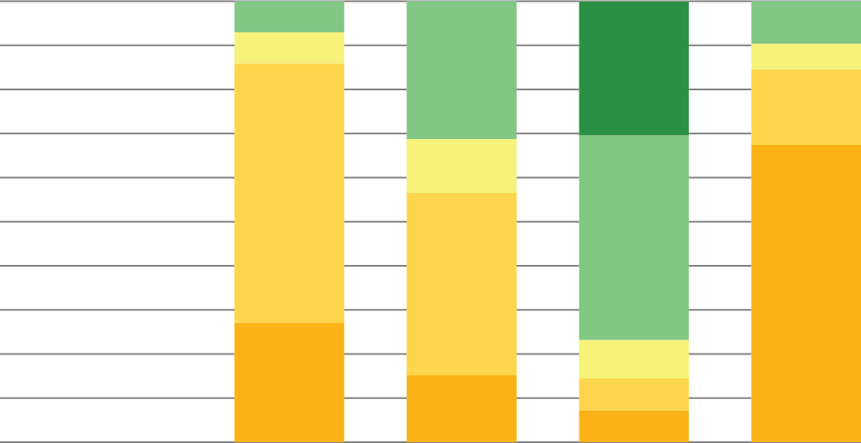
Etiopía
Zambia
Perú
Chad
0
10
20
30
40
50
60
70
80
90
100
Fuente: Programa Conjunto de Monitoreo [PCM], 2018

Slide 10
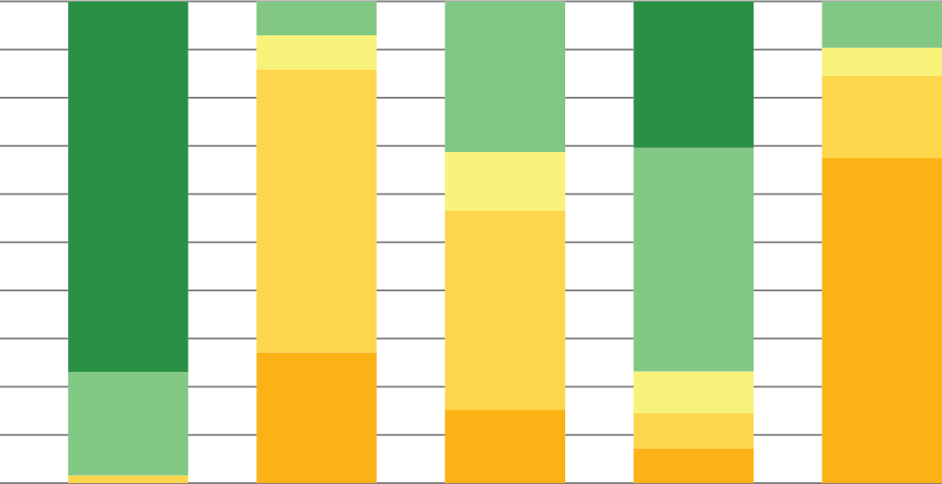
Canadá
Etiopía
Zambia
Perú
Chad
0
10
20
30
40
50
60
70
80
90
100
Fuente: Programa Conjunto de Monitoreo [PCM], 2018

Slide 11
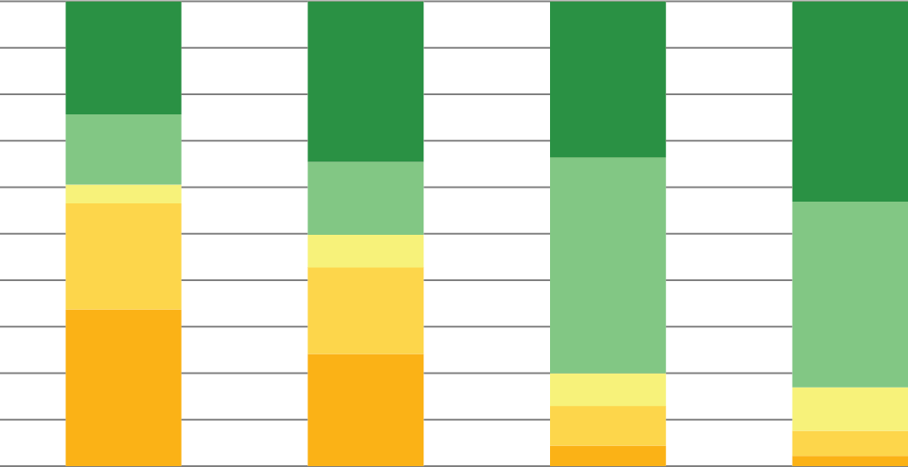
Rural
Urbano
0
10
20
30
40
50
60
70
80
90
100
2000
2015
2000
2015
Fuente: Programa Conjunto de Monitoreo [PCM], 2018
Notes:
Añada datos para un país específico: https://washdata.org/data

Slide 12
Hay una diferencia entre cobertura y uso.

Slide 13
Correcto, sistemático y continuo

Slide 14
Correcto
Los familias están usando y manteniendo la letrina para lo que fue diseñada.
Sistemático
Todos los miembros de la familia están usando la letrina cada vez que necesitan defecar.
Continuo
Todos los miembros de la familia usan la letrina en todas las estaciones del año.

Slide 15
La necesidad de este taller
Mejorar el diseño de los programas de letrina
Aprender de implementadores de programas de letrinas de todo el mundo

Slide 16
Talleres de saneamiento
Diseño y construcción de letrinas
Diseño de programas de letrinas
Gestión de lodos fecales

Slide 17
Diseño de programas de letrinas

Slide 18
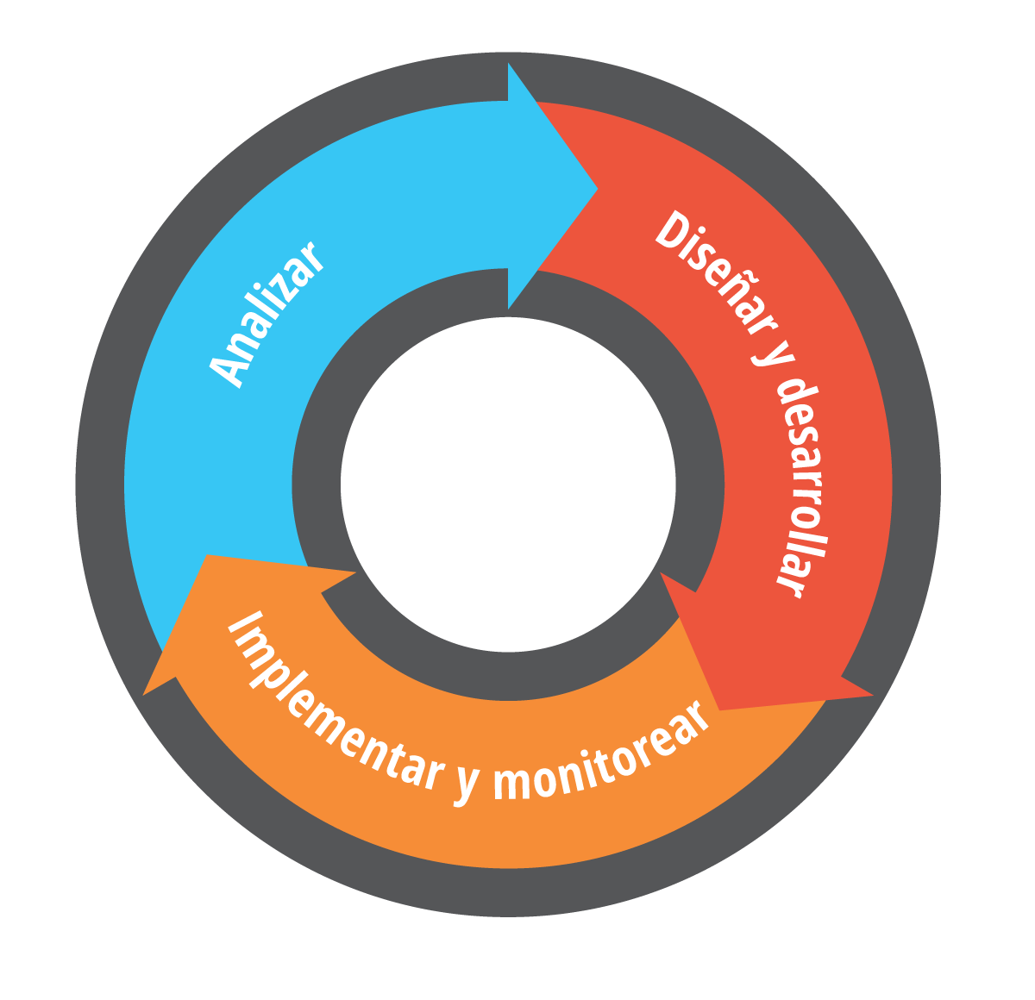
Marcos de programas

Slide 19
Cronograma

Slide 20
Logística

Slide 21
Presentación de los participantes

Slide 22
El nombre de su compañero
Por qué a esa persona le importan las letrinas
Algo divertido sobre esa persona.

Slide 23
Bibliografía
Programa Conjunto de Monitoreo (2018). Monitoreo-saneamiento. Disponible en https://washdata.org/monitoring/sanitation

